Slide 1

東安國中
112學年度 試模擬及免試入學宣導
主講人：註冊組長

Slide 2

目錄
01 超額比序
02 各項升學管道
03 升學重要時程
04 教育會考

Slide 3


超額比序

Slide 4
什麼是超額比序？
免試入學－無入學門檻或條件
報名人數
錄取人數
全額錄取
報名人數
錄取人數
超額比序
各項升學管道
升學重要時程
超額比序
教育會考

Slide 5
超額比序的積分內容
超額比序：總積分100分
多元學習表現
教育會考表現
適性輔導
總分32分，採計32分
總分42分，採計35分
總分33分，採計33分
畢業資格（6分）
畢業6分
修業2分
生涯規畫（21分）
志願15分
生涯建議6分
就近入學（5分）
均衡學習（9分）
品德表現（10分）
服務表現（10分）
才藝表現（5分）
體適能（6分）
本土語言認證（2分）
會考成績（30分）
作文（3分）
各項升學管道
升學重要時程
超額比序
教育會考

Slide 6
32分
35分
33分
Step 1
Step 2
Step 3
適性輔導
多元學習表現
教育會考表現
32分+35分+33分=
100分

Slide 7
超額比序適性輔導
總分32分，採計32分
畢業資格
畢業6分／修業2分
學生實際出席日數（不含公、喪、病假），須達六學期總出席 日數之三分之二以上(400天)。
學生日常生活表現六學期成績，辦理功過相抵、獎懲實施、懲罰存記及改過銷過等事項，且依規定程序審核通過註銷後，其記錄未達三大過(三小過等同一大過)者。
畢業成績至少四大領域(含)成績達丙等(六十分)以上。
各項升學管道
升學重要時程
超額比序
教育會考

Slide 8
超額比序適性輔導
總分32分，採計32分
生涯規劃
志願數15分＋生涯規劃建議6分
志願數－15分
志願數：數量
志願序：你想念的順序
最多可填30志願數
職業類科以1校1科為1志願數
職業類科同一職群各科別連續選填為志願時，視為同一志願序
計分當總積分完全相同需進行超額比序，比序至「志願序積分」項目時，志願序積分高者將優先錄取。
志願序 | 得分
1、2、3 | 15
4、5、6 | 12
7、8、9 | 9
10、11、12 | 6
13、14、15 | 3
16至30 | 1
各項升學管道
升學重要時程
超額比序
教育會考

Slide 9
超額比序適性輔導
總分32分，採計32分
生涯規劃
志願數15分＋生涯規劃建議6分
生涯規劃建議－６分
生涯規劃建議與「家長意見」相符者→2分
生涯規劃建議與「導師意見」相符者→2分
生涯規劃建議與「輔導教師意見」相符者→2分
各項升學管道
升學重要時程
超額比序
教育會考

Slide 10
超額比序適性輔導
總分32分，採計32分
就近入學
就近入學5分
就近入學－5分
變更就學區
桃園區學生符合就近入學得5分。
共同就學區學生得5分。
大約在每年四月，請留意註冊組的通知
準備戶口名簿，找註冊組
每區超額比序績分方式不同，提前研究就學區的比序積分
各項升學管道
升學重要時程
超額比序
教育會考

Slide 11
超額比序適性輔導
總分32分，採計32分
特殊情形變更就學區
原就讀學區未設置適性群別或產業特殊類科。
因搬家遷徙者(檢附新戶口名簿)。
跨區學生申請返回原戶籍所在地就讀。
台商子女學校或海外返國就讀。
其他特殊因素。
想念的桃連區沒有
依附父母之工作地-檢附工作證明
各項升學管道
升學重要時程
超額比序
教育會考

Slide 12
32分
35分
33分
Step 1
Step 2
Step 3
適性輔導
多元學習表現
教育會考表現

Slide 13
超額比序多元學習表現
總分42分，採計35分
均衡學習
均衡學習：最高採計9分
健康與體育領域，五學期平均成績及格，得3分
藝術與人文領域，五學期平均成績及格，得3分
綜合活動領域，五學期平均成績及格，得3分
科技領域，五學期平均成績及格，得3分
未達標準0分，四領域取三。
各項升學管道
升學重要時程
超額比序
教育會考

Slide 14
超額比序多元學習表現
總分42分，採計35分
品德表現
品德表現：10分
2支(含)警告以下
6分
先算警告
3支(含)警告以上
0分
再算嘉獎
嘉獎：0.5分
小功：1.5分
大功：4.5分
最多採計
6分
（功過相抵）
各項升學管道
升學重要時程
超額比序
教育會考

Slide 15
超額比序－多元學習表現
品德表現：先算警告→再功過相抵→再算獎勵 獎勵只採6分 |  | 共計
0支警告=6分 | 8支嘉獎＝4分 | 10分
1支警告=6分 | 11(-1)支嘉獎＝5分 | 10分
2支警告=6分 | 14(-2)支嘉獎＝6分 | 10分
4支警告=0分 | 17(-3)支嘉獎=7分 | 6分

Slide 16
超額比序多元學習表現
總分42分，採計35分
服務表現
服務表現：10分
(幹部最多得4分，其餘6分仍需做服務時數)
班級幹部、社團幹部、自治市幹部。
幹部每學期可得2分，最多採計4分。
幹部
志願服務學習時數，每小時0.3分。
未擔任班級幹部 → 34小時
有擔任一學期班級幹部 → 27小時
有擔任二學期班級幹部 → 20小時
時數
各項升學管道
升學重要時程
超額比序
教育會考

Slide 17
超額比序－
多元學習表現
服務表現 | 擔任幹部:4(每學期2分)
 | 時數:6(每小時0.3分)
未擔任幹部 | 34小時
擔任一學期幹部 | 27小時
擔任兩學期幹部 | 20小時
班級幹部、社團幹部、自治市幹部

Slide 18
超額比序多元學習表現
總分42分，採計35分
才藝表現
才藝表現：5分
同(學)年度同項比賽擇優1次採計
同一事蹟、同一獎項不得重複採記積分
團體賽：依個人賽積分折半計算
區域 | 第1名 | 第2名 | 第3名 | 第4名 | 第5名 | 第6名
全市(縣) | 6 | 5 | 4 | 3
3縣市以上 | 7 | 6 | 5 | 4 | 3
全國性 | 8 | 7 | 6 | 5 | 4 | 3
國際性 | 10 | 9 | 8 | 7 | 6 | 5
特優比照第一名，優等比照第二名
甲等比照第三名，乙等比照第四名
各項升學管道
升學重要時程
超額比序
教育會考

Slide 19
超額比序多元學習表現
總分42分，採計35分
體適能
體適能：6分
(每項達標準可得6分，採計上限6分)
柔軟度
瞬發力
肌耐力
心肺耐力
坐姿體前彎
立定跳遠
1分鐘
仰臥起坐
800／1600
跑走
註：身心障礙、重大疾病、體弱或因故無法測試者特殊學生等依教育部相關辦法辦理。
各項升學管道
升學重要時程
超額比序
教育會考

Slide 20
超額比序多元學習表現
總分42分，採計35分
體適能門檻標準（PR25）
柔軟度
瞬發力
肌耐力
心肺耐力
坐姿體前彎
立定跳遠
1分鐘仰臥起坐
800／1600跑走
 | 男生 | 女生
13歲 | 18 | 24
14歲 | 18 | 23
15歲 | 18 | 25
16歲 | 18 | 24
 | 男生 | 女生
13歲 | 148 | 120
14歲 | 165 | 122
15歲 | 175 | 125
16歲 | 180 | 127
 | 男生 | 女生
13歲 | 29 | 23
14歲 | 30 | 22
15歲 | 32 | 22
16歲 | 33 | 23
 | 男生 | 女生
13歲 | 11’16 | 5’16
14歲 | 10’59 | 5’23
15歲 | 10’19 | 5’20
16歲 | 9’38 | 5’11
各項升學管道
升學重要時程
超額比序
教育會考

Slide 21
超額比序多元學習表現
總分42分，採計35分
本土語言
認證
本土語言認證：2分
通過原住民族語或客語、閩南語初級以上
本土語言認證採認主管機關核發之證書：
    原住民族語為【原住民族委員會】
    客語為【客家委員會】
    閩南語為【教育部】
各項升學管道
升學重要時程
超額比序
教育會考

Slide 22
32分
35分
33分
Step 1
Step 2
Step 3
適性輔導
多元學習表現
教育會考表現

Slide 23
超額比序教育會考表現
總分33分，採計33分
會考表現
五科共30分＋作文3分
項目 | 給分 | 說明
會考成績 | 精熟每科6分 基礎每科4分 待加強每科2分 | 單科上限6分，上限30分 (國文、數學、英語、社會、自然)
寫作測驗成績 | 4、5、6級分給3分 2、3級分給2分 1級分給1分 | 滿分3分
各項升學管道
升學重要時程
超額比序
教育會考

Slide 24
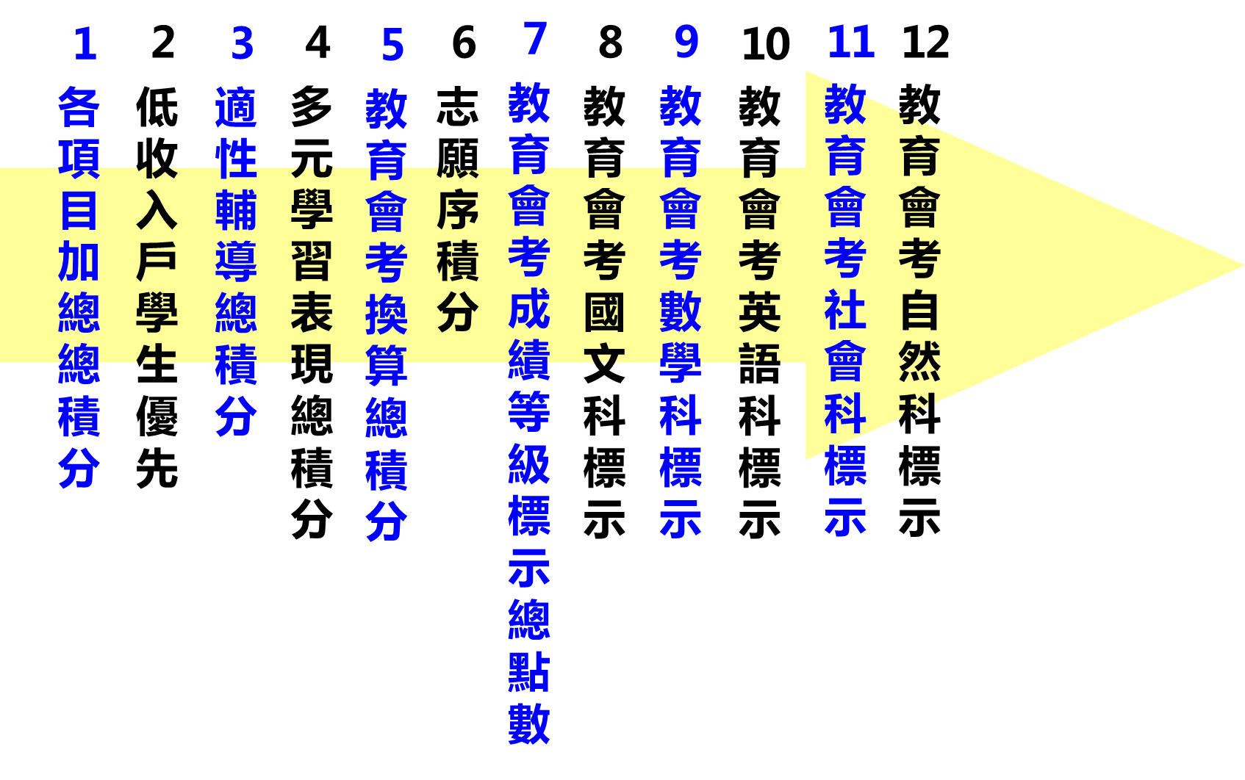
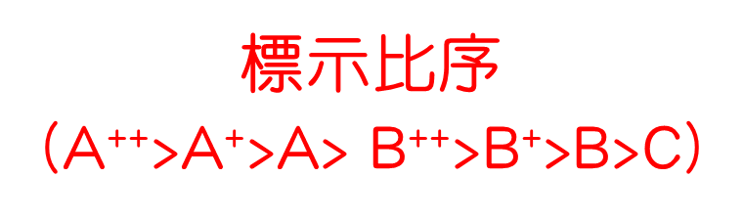
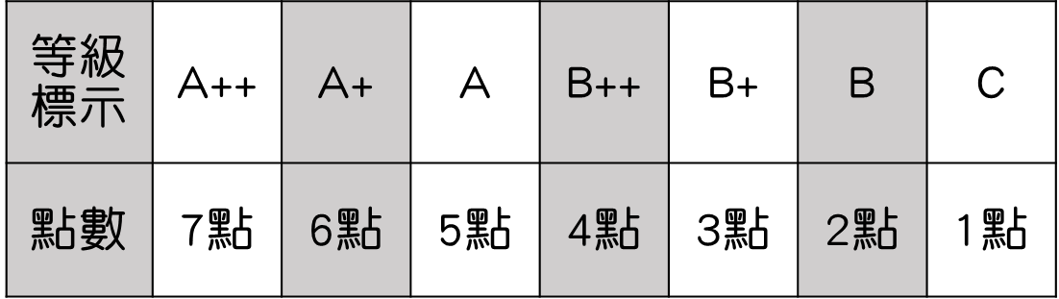
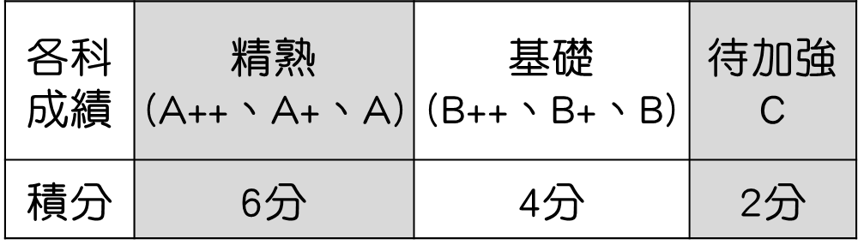
上述總積分相同則進入「超額比序」
各項升學管道
升學重要時程
超額比序
教育會考

Slide 25
各項升學管道

Slide 26
各項升學管道
優先免試入學
技優甄審入學
免試入學
優先免試入學
實用技能學程
五專
專業群科
特色招生
全國聯合免試入學
科學班
體育班
藝才班
各項升學管道
升學重要時程
超額比序
教育會考

Slide 27

高級中等學校免試入學
就學區免試入學
優先免試入學
各高中配額
競賽
技優甄審入學
技藝
學程
成績良好
實用技能學程
各項升學管道
升學重要時程
超額比序
教育會考

Slide 28
(舊)高級中等學校優先免試入學名額參考
中大壢中 | 2名
武陵高中 | 1名
內壢高中 | 3名
平鎮高中 | 4名
大園高中 | 1名
各項升學管道
升學重要時程
超額比序
教育會考

Slide 29
(新)高級中等學校優先免試入學名額
中壢高商 | 資處科1名 商業經營科1名
臺北科技大學附屬 桃園農工 | 機械科1名
各項升學管道
升學重要時程
超額比序
教育會考

Slide 30

高級中等學校特色招生入學
專業群科甄選
體育班甄選
藝才班甄選
科學班甄選
各項升學管道
升學重要時程
超額比序
教育會考

Slide 31
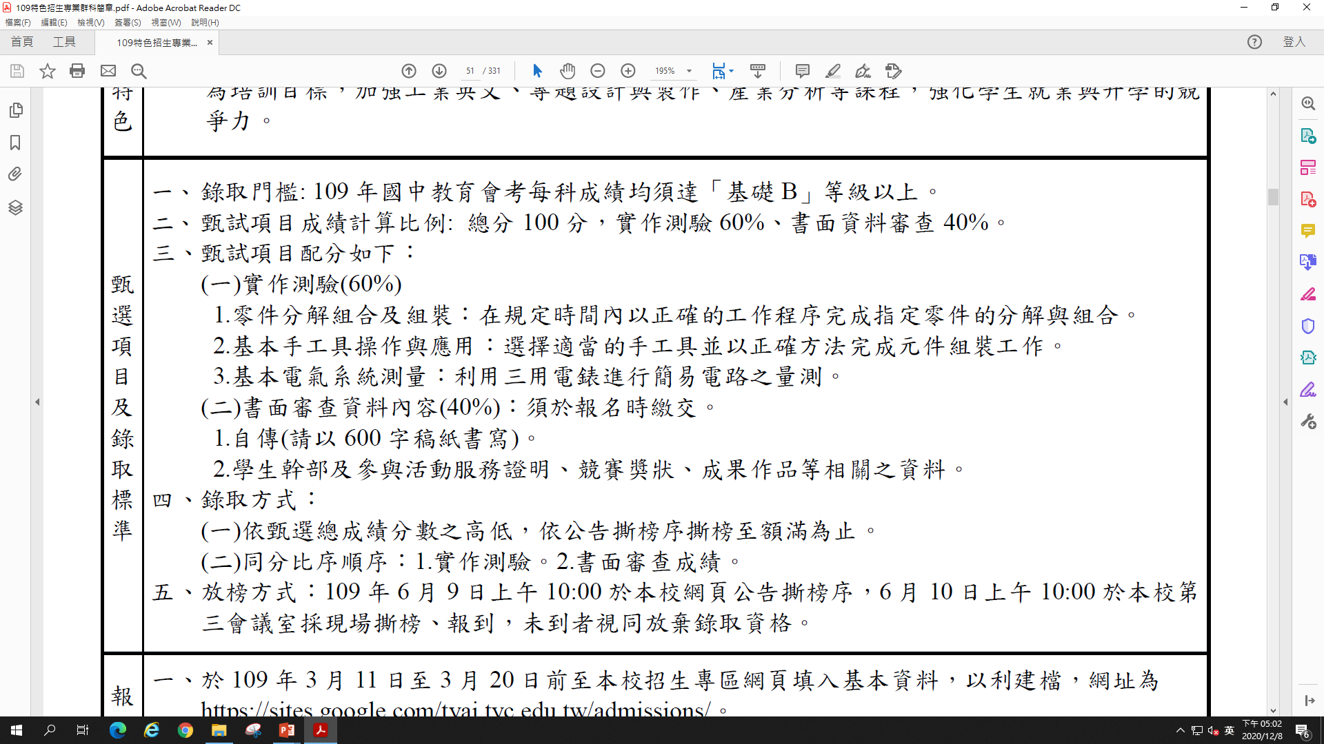
專業群科甄選入學
以北科附工汽車科(汽車工程特色班)為例，詳情請詳閱各校簡章
一、術科測驗60%
二、書審40%
各項升學管道
升學重要時程
超額比序
教育會考

Slide 32
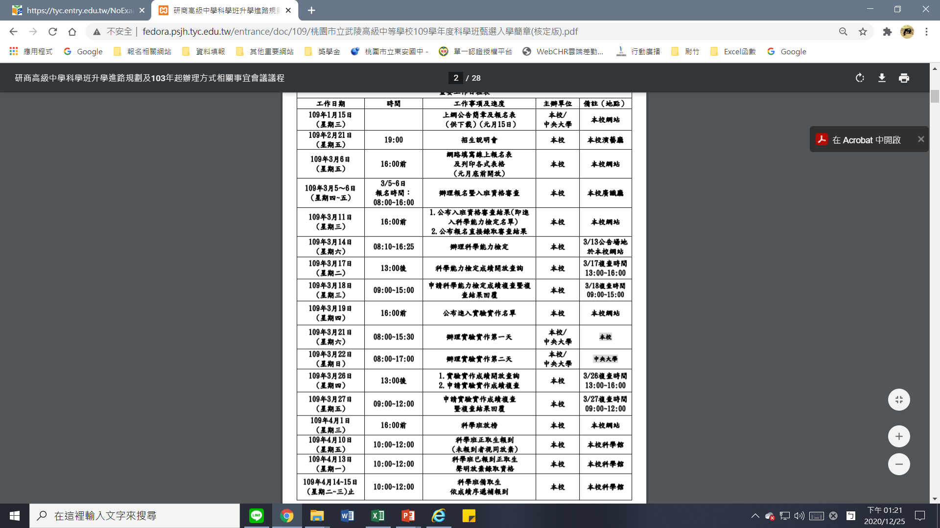
科學班、藝才班、體育班甄選入學
以109學年武陵科學班為例，詳情請詳閱各校簡章
各項升學管道
升學重要時程
超額比序
教育會考

Slide 33
五專免試入學
五專優免
五專聯免
優先免試入學
聯合免試入學
現場登記分發
各項升學管道
升學重要時程
超額比序
教育會考

Slide 34
升學重要時程

Slide 35
免試入學報名流程
計算各項積分確認並簽名
志願選填
01
02
適性輔導 32分
多元學習表現 35分
教育會考 33分
作業流程
輔導課所學-選填技巧
善用技巧者勝
04
03
志願確認表(即報名表)
報名→分發→報到
注意簽名規定
注意繳件日期(已畢業)
各項升學管道
升學重要時程
超額比序
教育會考

Slide 36
簽名規則
黑筆 | 只能用黑色粗原子筆簽
正楷 | 請一筆一畫簽，不可連筆
雙方 | 父母雙方都要簽
單親、隔代或其他 | 監護人簽名(監護人無法簽名，需要填委託書)
勿超格線 | 簽於格線內，不可超線
勿塗改 | 想好再下筆，請勿使用修正帶
準時繳交 | 務必準時，逾期不候
各項升學管道
升學重要時程
超額比序
教育會考

Slide 37
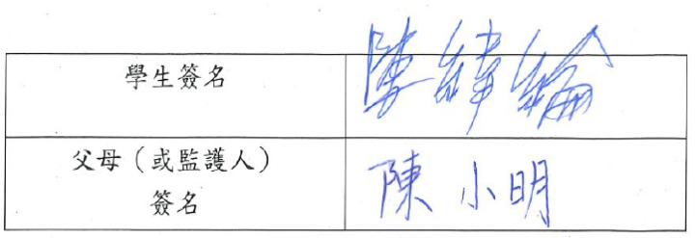
可怕的範例
各項升學管道
升學重要時程
超額比序
教育會考

Slide 38
可怕的範例
父母親簽
禁用藍筆
禁止
超出格線
禁止連筆
不可塗改
各項升學管道
升學重要時程
超額比序
教育會考

Slide 39
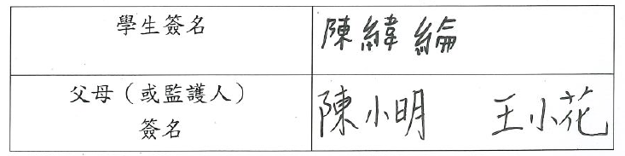
正確的範例
黑筆寫
父母雙方簽名
正楷不連筆
沒有塗改
沒有超出格線
各項升學管道
升學重要時程
超額比序
教育會考

Slide 40
試模擬重要時程
試模擬 |  | 12月-隔年2月
免試入學(正式) |  | 6月-7月中
完全免試 |  | 5月
技優甄審 |  | 5月-6月
實用技能班 |  | 5月-6月
專業群科特招 |  | 3月-6月
五專 | 優免 | 5月-6月
 | 聯免 | 6月-7月
各項升學管道
升學重要時程
超額比序
教育會考

Slide 41
試模擬重要時程
入學-111.12.8 | 採計超額比序積分
12/20-12/21 | 試模擬測驗
1/5-1/9 | 個別序位開放查詢 上網選填志願
1/8-1/10 | 志願選填確認表簽名核章 (父母雙方、黑筆簽、勿超出格線、勿塗改、務必準時)
2/16 | 分發結果公布
格式錯誤或因逾期而未報到名，後果自負。
各項升學管道
升學重要時程
超額比序
教育會考

Slide 42
試模擬選填志願
113/1/5(五)～1/9(二)
以輔導課時段選填志願
1/5：901、902 (1/8繳回志願選填填寫表)
1/8：903、907 (1/9繳回)
1/9：905、906、904 (1/10繳回)
最晚：1/11，未在期限內繳交志願表，導致無法報名者，責任自負。
各項升學管道
升學重要時程
超額比序
教育會考

Slide 43
免試入學 重要時程
4/26-5/3 | 變更就學區申請
5/18、19 | 國中教育會考
6/10 | 教育會考成績出爐
6/21-6/27 | 免試入學公告實際招生名額 開放個人序位查詢及志願選填
6/25-7/5 | 志願選填確認表簽名核章 (父母雙方、黑筆簽、勿超出格線、勿塗改、務必準時)
7/9 | 放榜
7/11 | 報到
7/15 | 報到後聲明放棄錄取資格
格式錯誤或因逾期而未報到名，後果自負。
各項升學管道
升學重要時程
超額比序
教育會考

Slide 44
免試入學 其他管道 重要時程
5/23-5/24 | 技優甄審、實用技能班報名
6/14 | 實用技能班放榜
6/14 | 技優甄審放榜
6/17 | 技優甄審、實用技能班報到
6/18 | 技優甄審聲明放棄資格
 | 實用技能班聲明放棄資格
各項升學管道
升學重要時程
超額比序
教育會考

Slide 45
特色招生 甄選入學 重要時程
科學班 |  | 藝才班 |  | 體育班 |  | 運動績優生 |  | 運動績優生(獨招)
2/22 | 3/6 | 報名 | 2/19 | 3/1 | 術科報名 | 4/29 | 5/1 | 術科報名 | 4/29 | 5/1 | 術科報名 | 4/29 | 5/1 | 術科報名
3/16 | 科學能力 檢定 | 4/20 | 4/21 | 術科測驗 | 5/4 | 術科測驗 | 5/4 | 術科測驗 | 5/4 | 術科測驗
4/8 | 報到 | 6/7 | 6/13 | 分發報名 | 5/6 | 放榜 | 5/6 | 放榜 | 5/6 | 放榜
 |  | 6/24 | 6/28 | 志願選填
 |  | 7/9 | 放榜 | 7/11 | 報到 | 7/11 | 報到 | 7/11 | 報到
 |  | 7/10 | 報到
各項升學管道
升學重要時程
超額比序
教育會考

Slide 46
特色招生 甄選入學 重要時程
特招 專業群科甄選 |  | 特招 考試分發入學(國際文憑班)
3/11-3/15 | 報名 | 6/19-6/21 | 報名
4/13-4/14 | 術科測驗 | 6/23 | 測驗
5/20 | 術科成績公告 | 6/24 | 成績公告
6/14 | 放榜 | 6/24-6/27 | 志願選填
6/17 | 報到 | 7/2 | 入學報名
 |  | 7/9 | 放榜
 |  | 7/11 | 報到
6/18 | 放棄聲明 | 7/15 | 放棄聲明
各項升學管道
升學重要時程
超額比序
教育會考

Slide 47
五專免試入學重要時程
五專優免
5/20-5/24 | 五專優先免試入學報名
6/14 | 五專優先免試入學放榜
6/18 | 五專優先免試入學報到
五專聯免
6/20-6/30 | 五專聯合免試入學報名
7/13 | 五專聯合免試入學 現場登記分發報到
各項升學管道
升學重要時程
超額比序
教育會考

Slide 48
羅浮高中獨招
一、 旨揭學校是本市原住民重點公立高中，更是桃園市唯一具餐旅群之公立高中，結合復興區觀光餐飲資源，以原住民文化為發展主軸，開設餐飲管理科及觀光事業科。
二、 學校提供各種助學方案，如交通車補助、住宿補助(全新4人一間宿舍)、午餐補助，讓原住民學生安心上學。
三、 旨案簡章可同步至羅浮高中校網(http://www.lfsh.tyc.edu.tw)招生專區下載使用

Slide 49
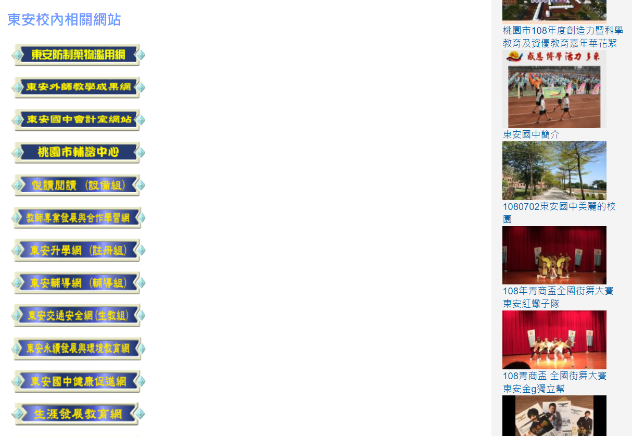

Slide 50
教育會考

Slide 51
測驗評量方式－三等級四標式
能力等級 | 加註標示 | 標示說明
精熟(A) 答對題數80~85%以上 | A++ | 精熟等級前25%
 | A+ | 精熟等級前26%～50%
 | A
基礎(B) 答對題數 40%以上 | B ++ | 基礎等級前25%
 | B+ | 基礎等級前26%～50%
 | B
待加強(C) | C
各項升學管道
升學重要時程
超額比序
教育會考

Slide 52
相關宣導－數學科
等級 | 標示 | 數學科加權分數
精熟 | A++ | 79.42-100.00 | 94.23-100.00
 | A+ |  | 88.46-94.22
 | A |  | 79.42-88.45
基礎 | B++ | 39.42-79.41 | 69.62-79.41
 | B+ |  | 59.81-69.61
 | B |  | 39.42-59.80
待加強 | C | 0.00-39.41
  非選擇題：
  共兩題
  每題三級分
  計分方式：
  採加權制
  以加權分數換算等級
各項升學管道
升學重要時程
超額比序
教育會考

Slide 53
相關宣導－數學科
  該題「零」分：
  無計算過程、說明
  整科不計分：
  洩漏身分（姓名、准考證號）
  亂畫、塗鴉（非作答所需的塗鴉）
  僅以格子裡面的內容評分，作答請勿超出格子。
  以黑色墨水之原子筆作答。
各項升學管道
升學重要時程
超額比序
教育會考

Slide 54
相關宣導－英文科
  閱讀測驗：
  選項４選１
  共40~45題
  測驗時間60分鐘
  聽力測驗：
  選項３選１
  共20~30題
  測驗時間25分鐘
各項升學管道
升學重要時程
超額比序
教育會考

Slide 55
相關宣導－英語科
  計分方式：
  採加權制
  以加權分數換算等級
等級 | 標示 | 英語科加權分數
精熟 | A++ | 90.24-100.00 | 98.05-100.00
 | A+ |  | 95.15-98.04
 | A |  | 90.24-95.14
基礎 | B++ | 39.70-90.23 | 81.49-90.23
 | B+ |  | 68.83-81.48
 | B |  | 39.70-68.82
待加強 | C | 0.00-39.69
各項升學管道
升學重要時程
超額比序
教育會考

Slide 56
相關宣導－寫作測驗
  規定
  仔細閱讀試題，再開始撰寫
  第一頁右邊第一行
  不得要求增加答案卷
各項升學管道
升學重要時程
超額比序
教育會考

Slide 57
相關宣導－寫作測驗
  零分：
  完全離題
  只訂／抄題目、題幹內容
  使用詩歌體
  交白卷、亂畫
  洩漏身分
  影響得分：
  簡字
  非黑色墨水筆
  字體過小過細(0.5~0.7筆頭)
  超出外框
各項升學管道
升學重要時程
超額比序
教育會考

Slide 58
最後！最後！最後！再次提醒
1.請親自指導父母簽名，並遵守簽名規定。
2.如有疑問，請一定要諮詢教務處。
3.絕對不準逾期，以免喪失報名資格。
如有違反，後果自負

Slide 59
簡報結束
感謝聆聽

